Slide 1
М-убийца
Чистякова, Новожилова, Фомина, Тюгин, Кудухов

Slide 2
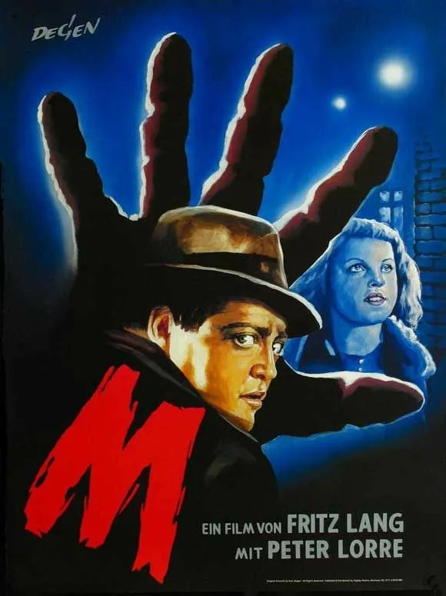
Протонуар — это жанр, который сочетает элементы научной фантастики и детектива

Slide 3
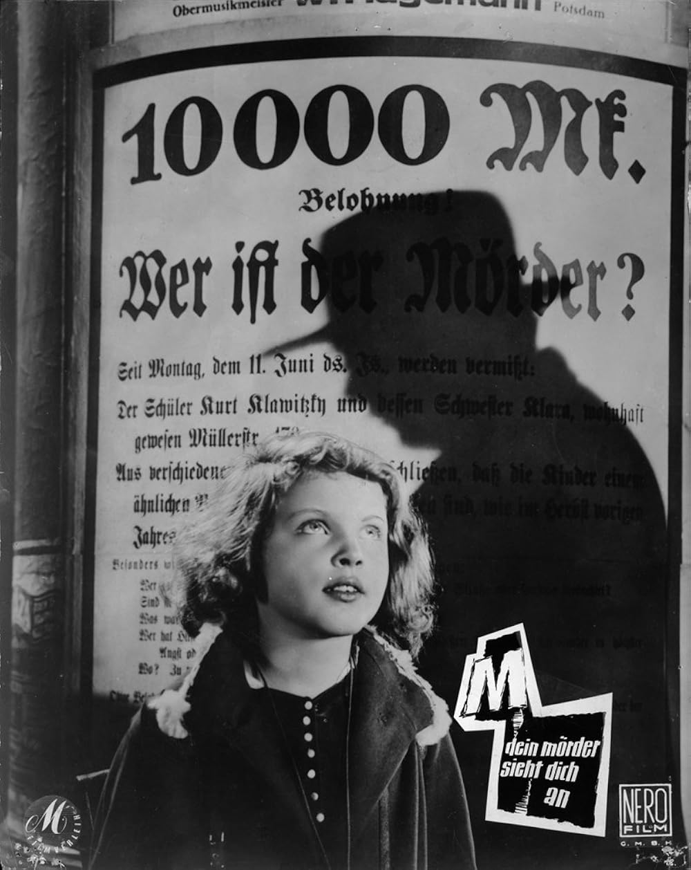
Нуа́р - поджанр криминальных фильмов, для которого характерна визуальная эстетика, острые диалоги, нелинейный сюжет, двусмысленная мораль и скрытая мотивация персонажей и общая атмосфера пессимизма

Slide 4
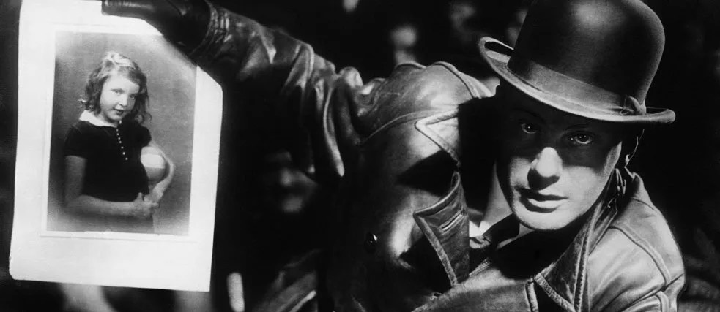

Slide 5
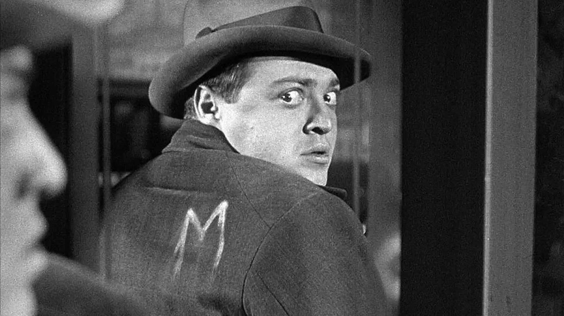

Slide 6
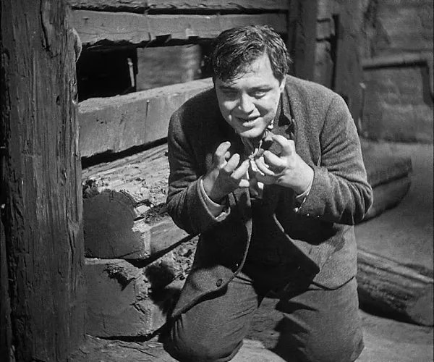

Slide 7
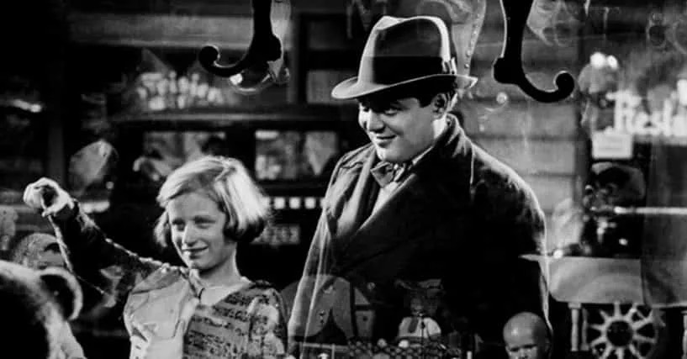

Slide 8
Что вы об этом знаете? О чем вы говорите? Да кто вы вообще такие? Кто вы? Преступники? Возможно вы гордитесь тем, что можете вскрывать сейфы или тем, что умеете жульничать в карточных играх. Вы могли бы стать честными людьми, если бы у вас была возможность. Если бы вы нашли работу, если бы вы не были такими ленивыми свиньями. Но я... Могу ли я? Могу ли я что-нибудь поделать? Но мое проклятье... Огонь! Этот голос! Это мучение! (...) Я не могу освободиться! Я должен, должен убегать, и постоянно бежать от самого себя!

Slide 9
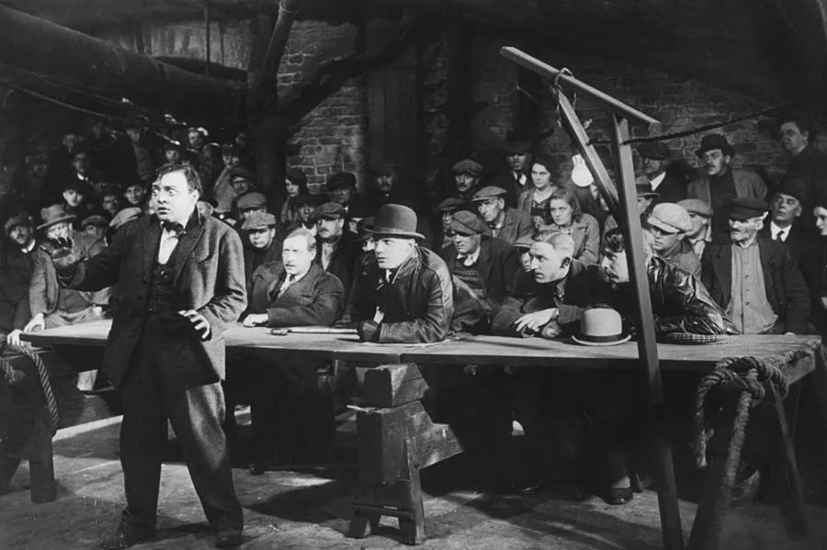

Slide 10
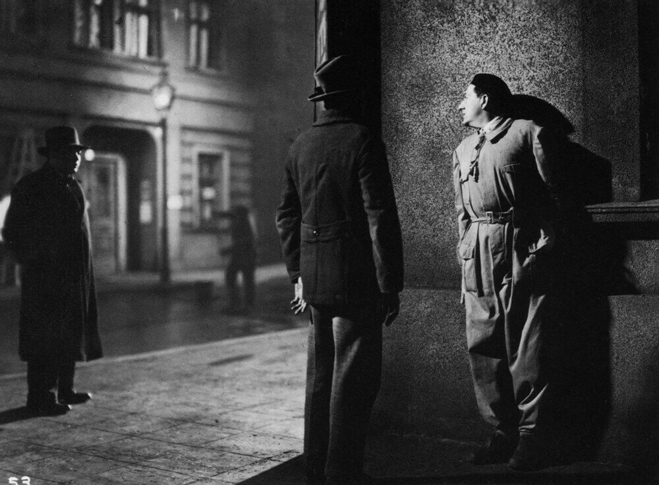

Slide 11
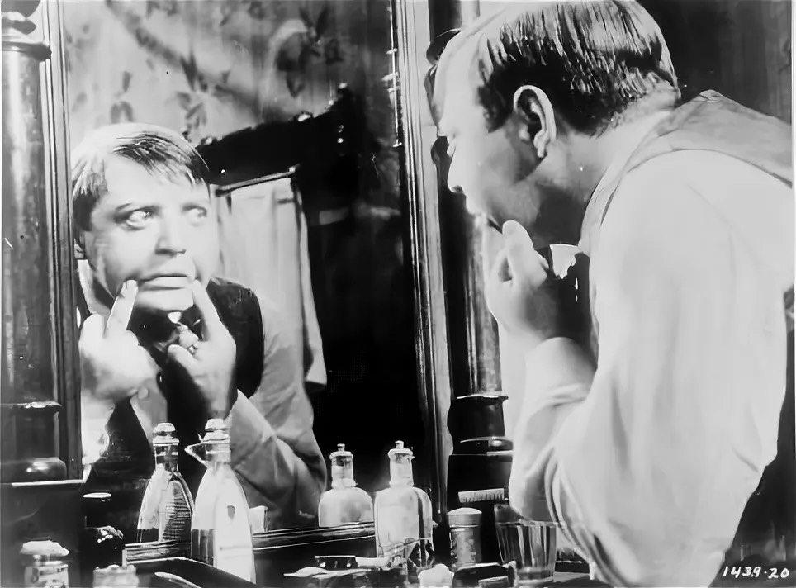

Slide 12
СПАСИБО
ЗА ВНИМАНИЕ

